Slide 1


⛑️ MÓDULO 3: MISIÓN PRIMER PASO
Misión: Primeros Auxilios Básicos
No necesitas superpoderes para curar. Aprende a repararte de forma fácil y sencilla,
Notes:
1

Slide 2
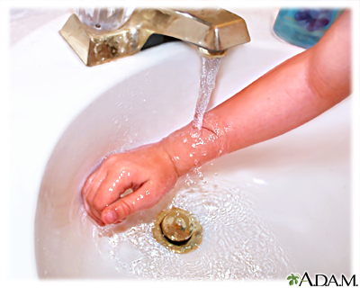

La Inspección del Terreno
¿Sabes reparar tu armadura?
Raspones, golpes y de más heridas son parte de la aventura, de nuestro dia a dia y de la vida. Un Guardián debe aprender
que hacer en las situaciones más puntuales.
Regla: Si hay mucha sangre, si te encuentras en una situación complicada que comprometa mucho tu salus → ¡Llama al adulto!
Notes:
2

Slide 3
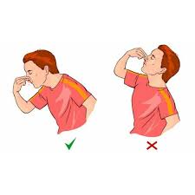
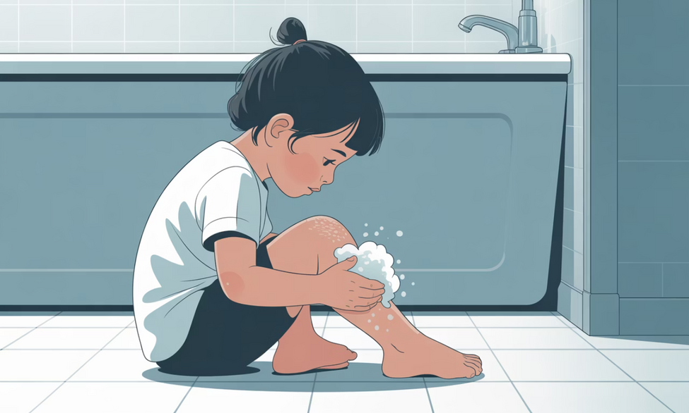
Reparando Fugas (Sangre)
Nariz y Heridas: ¡Tapa la fuga!
Sangre de Nariz
¡NO mires al cielo! Inclínate hacia adelante y aprieta la nariz por unos minutos hastq que el sangrado ceda
Si este dura más tiempo o es muy constante → Es hora de pedir ayuda a alguien más
Raspones/cortaduras/heridas menores
Lava con Agua y Jabón (aunque arda) para sacar la tierra y otros agentes infecciosos
Tip: En algunas cortaduras, con solo un flujo de agua constante es suficiente
Notes:
3

Slide 4
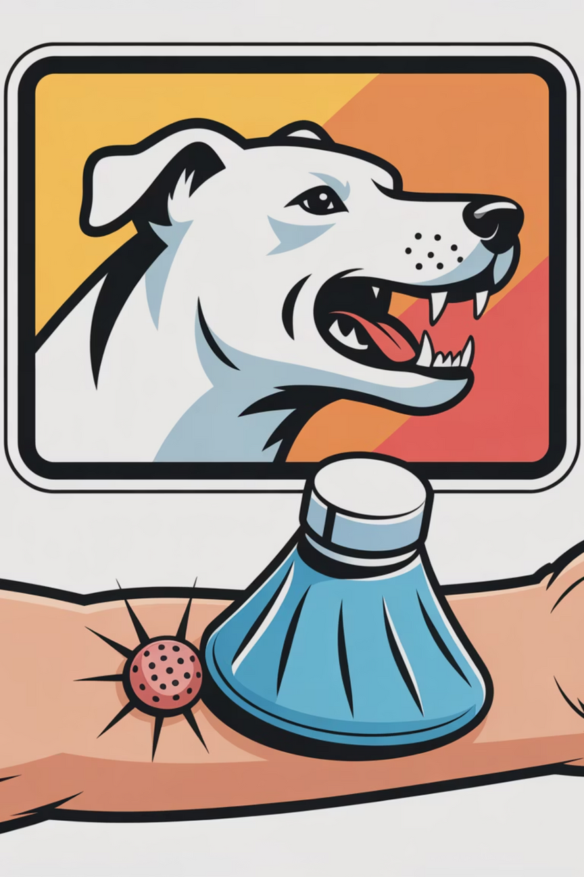
Contra Invasores
Picaduras y Mordeduras
Arañas raras
Picadura
Pon hielo en un trapo para el dolor. Si es de alguna raña u otro anumal diferente, avisa a un adulto
¡Aléjate y avisa! Ver y estar cera de una no es buen presagio
Mordeduras
Situación complicada: Busca ayuda, ya que es muy peligroso si el animal sigue ahí
Lava rápido con MUCHA agua y jabón. ¡Avisa siempre!
Y lo más importante, ir al médico, ya que los animales transmiten muchas enfermedades importantes
Notes:
4

Slide 5
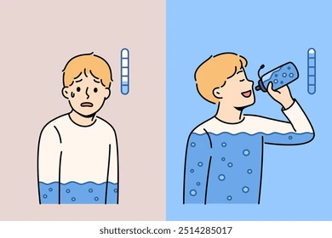
Fallas del Sistema
Caídas y Deshidratación
Golpes (Chichones)/Moretones
Pon hielo envuelto en tela, no apliques directamente.
Si el brazo se ve chueco, NO lo muevas.
Deshidratación
Si hace rato no tomas agua o hiciste deporte y no te sientes al 100 toma Suero Oral o agua despacio. ¡No refresco!
Notes:
5

Slide 6

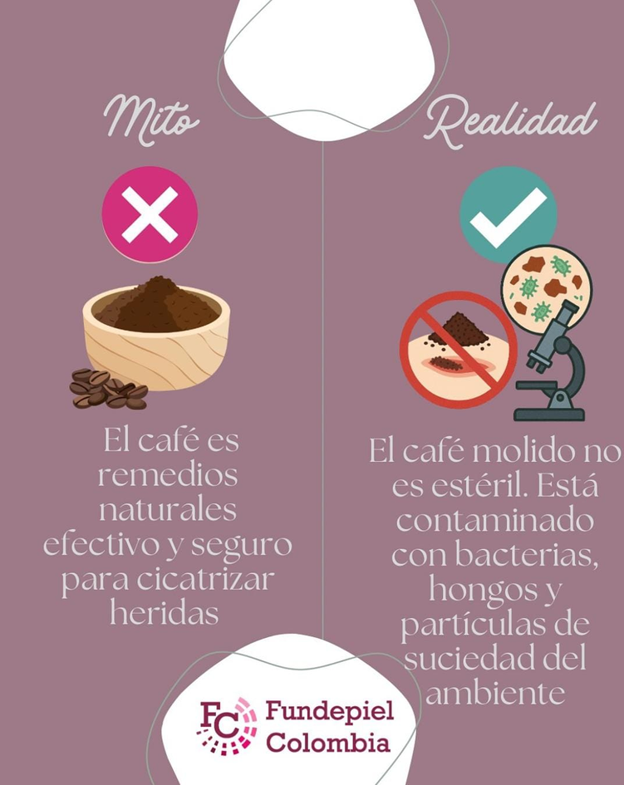
Truco de Experto
Mitos que NO debes creer
MITO
VERDAD ✓
"Poner telaraña, lodo o café en la herida“
No usar sal y saliva para curar heridas
Solo Agua, Jabón y Trapos Limpios. Lo frío ayuda a desinflamar golpes. Los analgesicos funcionan en casos más fuertes.
¡Infección segura!
Notes:
6

Slide 7
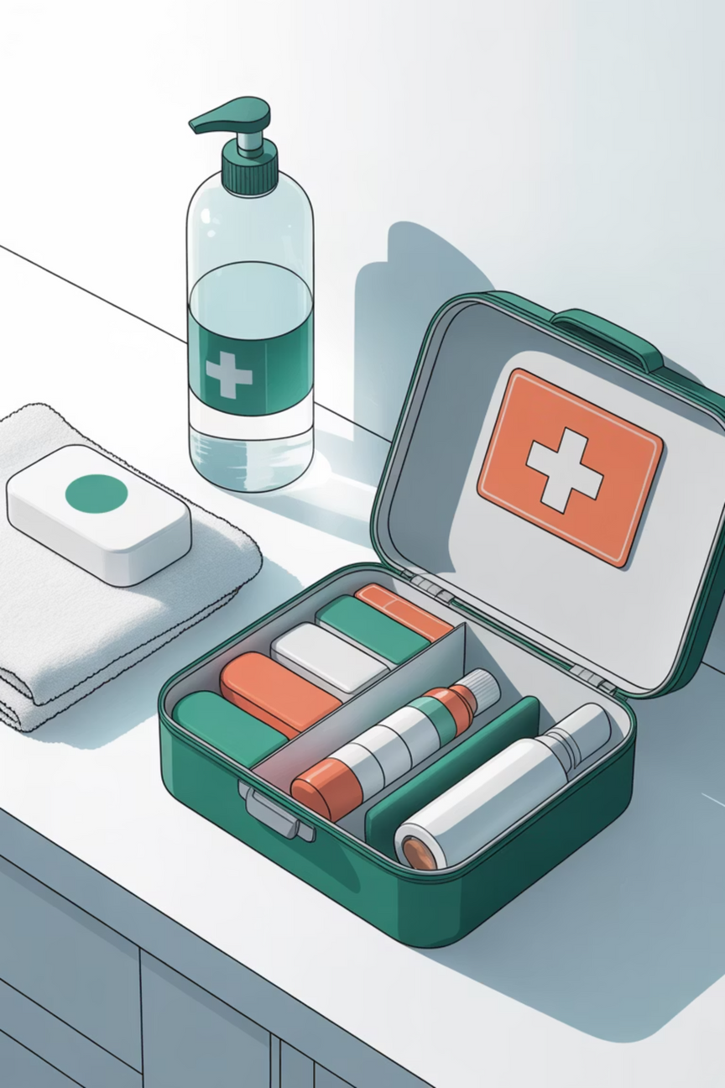

Asegurar el Perímetro
Tu Kit de Guardián
No necesitas cosas caras. Ubica en tu casa:
01
¿Dónde hay un trapo limpio?
02
03
¿Dónde hay jabón?
¿Dónde hay agua limpia?
El botiquín
Debe estar guardado en un lugar fresco y seco, A la vista de los adultos, pero fuera del alcance de niños pequeños. Debe tener material de curación: Gasas estériles, alcohol, curitas etc. Medicamentos: Pracetamol, ibuprofeno y demás que se ocupen en el hogar. Herramientas: Como un termómetro.
Notes:
7

